Slide 1












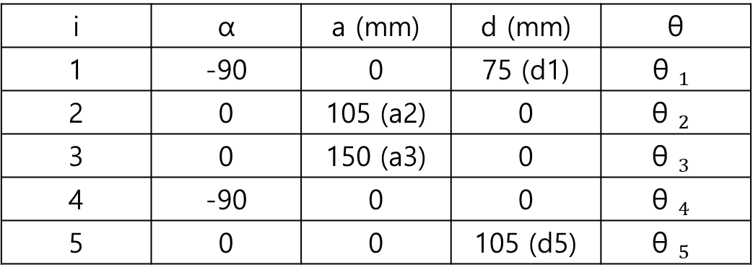
5DOF manipulator scheme
$${\text{x} }_{4}$$
$${\text{z} }_{1}$$
$${\text{z} }_{2}$$
$${\text{z} }_{3}$$
105mm
150mm
185mm
$${\text{z} }_{4}$$
$${\text{x} }_{1}$$
$${\text{x} }_{2}$$
$${\text{x} }_{3}$$
75mm
$${\text{z} }_{0}$$
$${\text{y} }_{0}$$
$${\text{y}}_{4}$$
Dhparameters of 5DOF manipulator
$${\text{x} }_{0}$$
i | α | a (mm) | d (mm) | θ
1 | -90 | 0 | 75 (d1) | $${\text{θ} }_{1}$$
2 | 0 | 105 (a2) | 0 | $${\text{θ} }_{2}$$
3 | 0 | 150 (a3) | 0 | $${\text{θ} }_{3}$$
4 | -90 | 0 | 0 | $${\text{θ} }_{4}$$
5 | 0 | 0 | 105 (d5) | $${\text{θ} }_{5}$$

Slide 2
Motor scheme Of manipulator
a3
d5
Motor6
0
0
Motor3
90
Motor4
90
Motor5
a2
180
180
180
90
0
Motor2
d1
180
Motor1
0
90

Slide 3
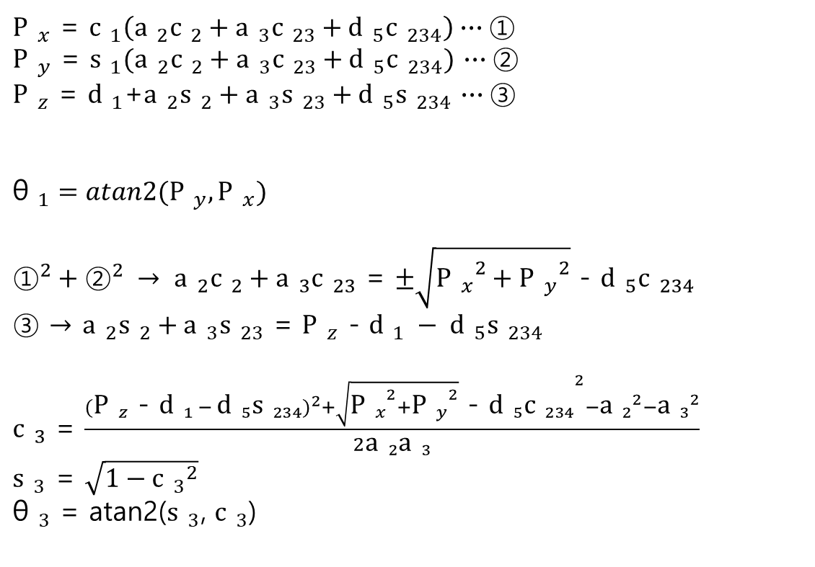
Inverse Kinematics Of manipulator
${\text{P} }_{x}$ = ${\text{c} }_{1}\left({\text{a} }_{2}{\text{c} }_{2}+{{\text{a} }_{3}\text{c} }_{23}+{\text{d} }_{5}{\text{c} }_{234}\right)∙∙∙\text{①}$
${\text{P} }_{y}$ = ${\text{s} }_{1}({\text{a} }_{2}{\text{c} }_{2}+{{\text{a} }_{3}\text{c} }_{23}+{\text{d} }_{5}{\text{c} }_{234})$ $∙∙∙\text{②}$
${\text{P} }_{z}$ = ${\text{d} }_{1}$+${\text{a} }_{2}{\text{s} }_{2}+{{\text{a} }_{3}\text{s} }_{23}+{\text{d} }_{5}{\text{s} }_{234}$ $∙∙∙\text{③}$
$${\text{θ} }_{1}=atan2({\text{P} }_{y},{\text{P} }_{x})$$
${\text{①}}^{2}+{\text{②}}^{2} → {\text{a} }_{2}{\text{c} }_{2}+{{\text{a} }_{3}\text{c} }_{23}$ = $±\sqrt{{{\text{P} }_{x}}^{2}+{{\text{P} }_{y}}^{2}}$ - ${\text{d} }_{5}{\text{c} }_{234}$
$\text{③}$ $→$ ${\text{a} }_{2}{\text{s} }_{2}+{{\text{a} }_{3}\text{s} }_{23}$ = ${\text{P} }_{z}$ - ${\text{d} }_{1} − {\text{d} }_{5}{\text{s} }_{234}$
${\text{c} }_{3}$ = $\frac{({{\text{P} }_{z}\text{ - }{\text{d} }_{1} − {\text{d} }_{5}{\text{s} }_{234})}^{2}+{\sqrt{{{\text{P} }_{x}}^{2}+{{\text{P} }_{y}}^{2}} \text{- }{\text{d} }_{5}{\text{c} }_{234}}^{2}−{{\text{a} }_{2}}^{2}−{{\text{a} }_{3}}^{2}}{2{\text{a} }_{2}{\text{a} }_{3}}$
${\text{s} }_{3}$ = $\sqrt{1−{{\text{c} }_{3}}^{2}}$
${\text{θ} }_{3}$ = atan2(${\text{s} }_{3}$, ${\text{c} }_{3}$)

Slide 4











Inverse Kinematics Of manipulator
$$z$$
α = atan2(${\text{P} }_{z}\text{ − }{\text{d} }_{1} − {\text{d} }_{5}{\text{s} }_{234}$, $\sqrt{{{\text{P} }_{x}}^{2}+{{\text{P} }_{y}}^{2}} \text{− }{\text{d} }_{5}{\text{c} }_{234}$)
β = atan2(${\text{a} }_{3}{\text{s} }_{3},{ \text{a} }_{2}$+${\text{a} }_{3}{\text{c} }_{3}$)
${\text{θ} }_{2}=$α + β
${\text{θ} }_{4}$ = ${\text{θ} }_{2}−{\text{θ} }_{3}$
$${\text{d} }_{5}$$
φ
$${\text{θ} }_{3}$$
$${\text{a} }_{3}$$
$${\text{a} }_{2}$$
β
$${\text{θ} }_{2}$$
α
$$\sqrt{{{\text{P} }_{x}}^{2}+{{\text{P} }_{y}}^{2}}$$
$${\text{d} }_{1}$$
$$x$$
$${\text{θ} }_{1}$$
y

Slide 5
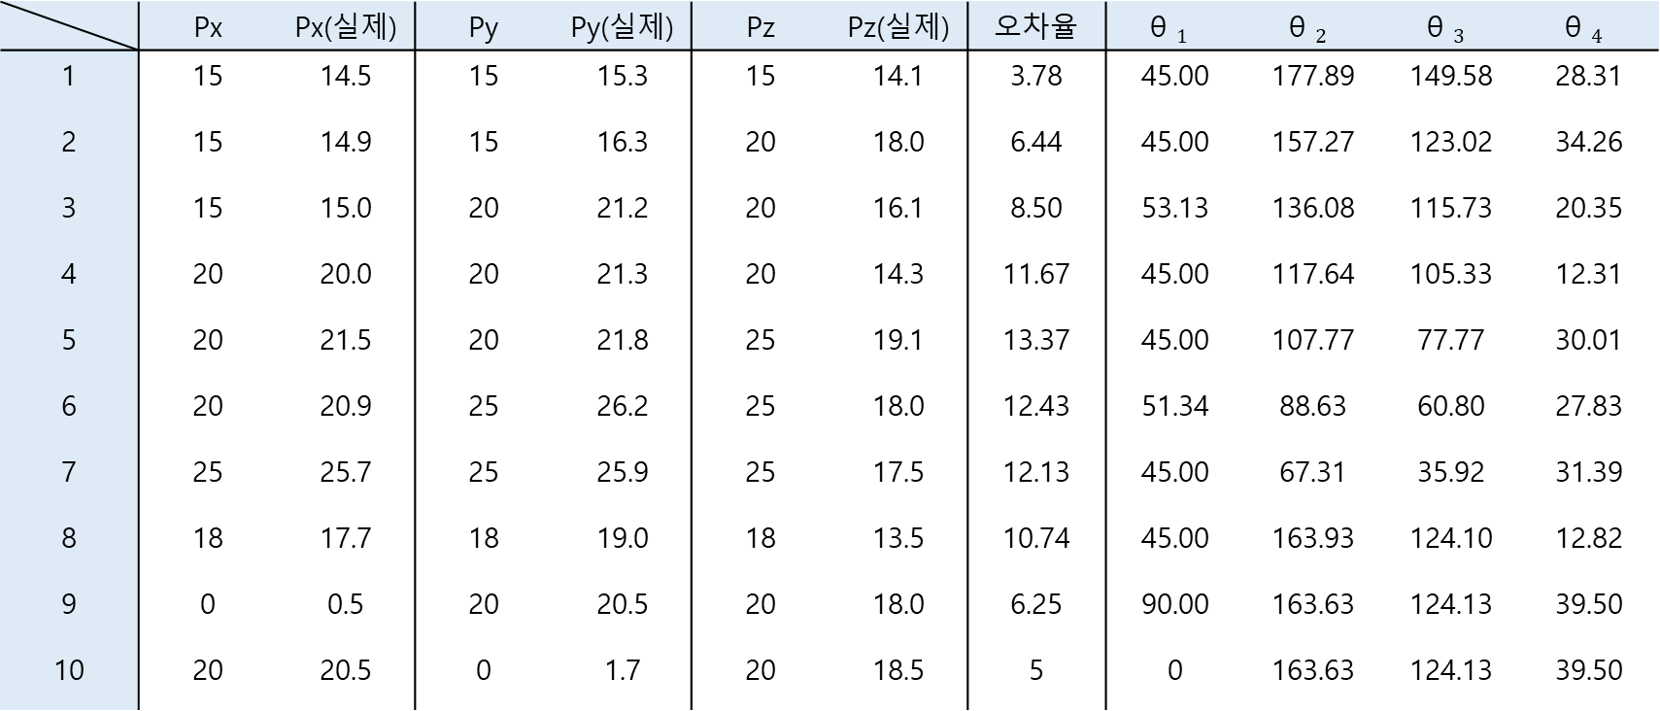
Accuracy Test
길이 단위 : cm
 | Px | Px(실제) | Py | Py(실제) | Pz | Pz(실제) | 오차율 | $${\text{θ} }_{1}$$ | $${\text{θ} }_{2}$$ | $${\text{θ} }_{3}$$ | $${\text{θ} }_{4}$$
1 | 15 | 14.5 | 15 | 15.3 | 15 | 14.1 | 3.78 | 45.00 | 177.89 | 149.58 | 28.31
2 | 15 | 14.9 | 15 | 16.3 | 20 | 18.0 | 6.44 | 45.00 | 157.27 | 123.02 | 34.26
3 | 15 | 15.0 | 20 | 21.2 | 20 | 16.1 | 8.50 | 53.13 | 136.08 | 115.73 | 20.35
4 | 20 | 20.0 | 20 | 21.3 | 20 | 14.3 | 11.67 | 45.00 | 117.64 | 105.33 | 12.31
5 | 20 | 21.5 | 20 | 21.8 | 25 | 19.1 | 13.37 | 45.00 | 107.77 | 77.77 | 30.01
6 | 20 | 20.9 | 25 | 26.2 | 25 | 18.0 | 12.43 | 51.34 | 88.63 | 60.80 | 27.83
7 | 25 | 25.7 | 25 | 25.9 | 25 | 17.5 | 12.13 | 45.00 | 67.31 | 35.92 | 31.39
8 | 18 | 17.7 | 18 | 19.0 | 18 | 13.5 | 10.74 | 45.00 | 163.93 | 124.10 | 12.82
9 | 0 | 0.5 | 20 | 20.5 | 20 | 18.0 | 6.25 | 90.00 | 163.63 | 124.13 | 39.50
10 | 20 | 20.5 | 0 | 1.7 | 20 | 18.5 | 5 | 0 | 163.63 | 124.13 | 39.50

Slide 6
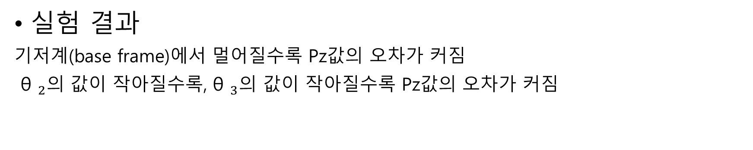
Accuracy Test
실험 결과
기저계(base frame)에서 멀어질수록 Pz값의 오차가 커짐
${\text{θ} }_{2}의$ 값이 작아질수록, ${\text{θ} }_{3}의$ 값이 작아질수록 Pz값의 오차가 커짐
실험 고찰
그리퍼의 무게가 무거워 모터에 부하가 걸리는 현상 발생
원점으로부터 거리가 멀어질수록 Motor1번의 축이 틀어져
Pz값의 오차가 크게 발생하는 현상 발생
따라서
Motor1번 부분의 축이 흔들리지 않도록 구조 변경 및
2. 동역학을 이용하여 로봇팔이 들 수 있는 무게 계산 및 견딜 수 있는 모터의 토크 계산 후 보강 필요

Slide 7
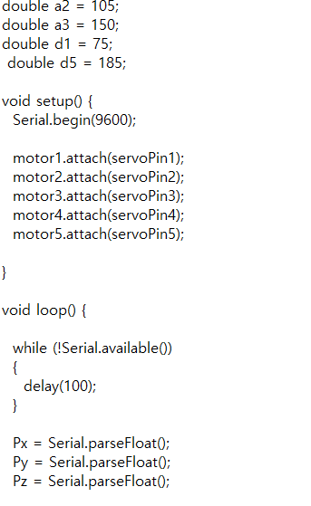
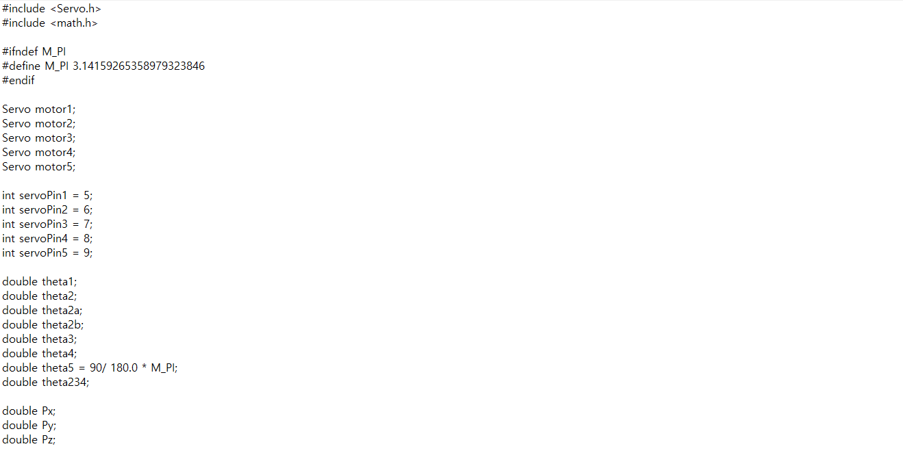
Code

Slide 8
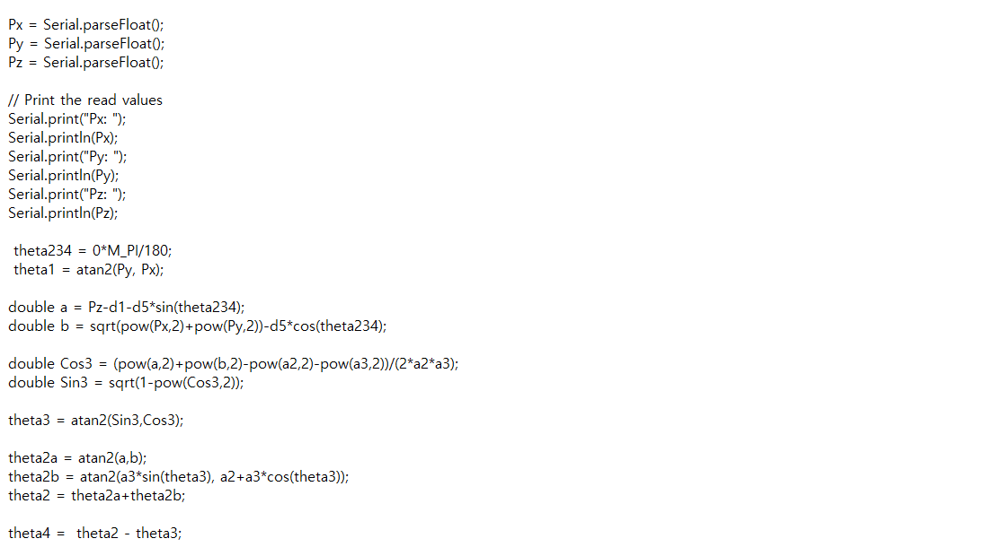
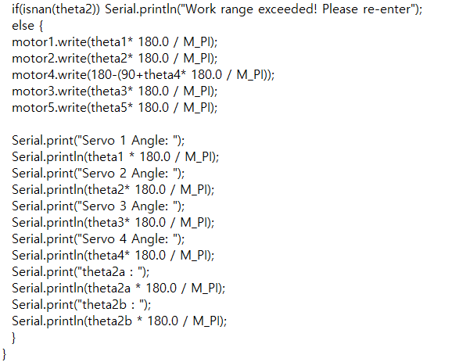
Code

Slide 9
Rorot Arm Fishbone
하드웨어
소프트웨어
그리퍼의 무게가 무거움
서보모터가 나타내는 각도는 정확한가
각도 계산 오류 및 변수 오류
서보모터의 토크는 적절한가?
속도 제어 부재
모터 및 재료가 무거움
고정밀 제어 방법 부재
(PID)
전원 공급은 안정적인가?
작업 공간 밖의 경우 처리는?
제어기성능은 문제 없나?
안정성, 정확성 향상
볼트 체결 불량
팔을 지지하는 부분이 불안정하고 흔들린다.
링크 길이의 적절성
무게 균형은 적절한가?
구조적 문제

